Slide 1
Вебинар «Модернизация организационно-технологической инфраструктуры и обновления фондов школьных библиотек»
2.09.2016

Slide 2
ИБЦ как необходимое условие реализации ФГОС
Требования ФГОС:
обеспечение доступа в школьной библиотеке к информационным ресурсам Интернета, учебной и художественной литературе, коллекциям медиа-ресурсов на электронных носителях, к множительной технике для тиражирования учебных и методических тексто-графических и аудиовидеоматериалов, результатов творческой, научно-исследовательской и проектной деятельности учащихся;
информационную поддержку образовательной деятельности обучающихся и педагогов на основе современных информационных технологий в области библиотечных услуг (создание и ведение электронных каталогов и полнотекстовых баз данных, поиск документов по любому критерию, доступ к электронным учебным материалам и образовательным ресурсам Интернета);
укомплектованность печатными и электронными информационно- образовательными ресурсами по всем предметам учебного плана: учебниками, в том числе учебниками с электронными приложениями, являющимися их составной частью, учебно-методической литературой и материалами по всем учебным предметам основной образовательной программы основного общего образования на определенных учредителем образовательного учреждения языках обучения, дополнительной литературой.

Slide 3
ДПОП «Информационно-библиотечный центр образовательной организации»
Целевая группа: школьные команды (библиотекари, руководители / заместители руководителей ОО, педагоги); 48 часов
Содержание программы
Модуль 1. (инвариант) Нормативные и правовые аспекты деятельности ИБЦ ОО в контексте ФГОС
Модуль 2 (вариатив) Автоматизированная информационно-библиотечная система (АИБС) «МАРК-SQL» для библиотекарей
Модуль 3 (вариатив) Настройка и управление программным комплексом для администраторов программного комплекса
Модуль 4 (вариатив) Основные элементы программного комплекса (ПК) для расширения функций ИБЦ ОО для педагогов-предметников и руководителей / зам. руководителей и для администраторов ПК
Модуль 5 (вариатив) Проектирование элементов виртуального образовательного пространства на базе ИБЦ ОО для педагогов-предметников и руководителей / зам.руководителей (Разработка электронных дидактических материалов по предметным областям)
Итоговые продукты: Программа развития ИБЦ; Электронные дидактические материалы
Первичные УММ: документы школьной библиотеки (ИБЦ) – Положение, ДИ, Программа; дидактические материалы для доработки и размещения в ПК
Списки школьных команд присылать на эл.адрес usv@iro.yar.ru до 9 сентября! Формат: ФИО; должность; контактная информация – email, телефон.
Начало обучения школьных команд 26 сентября; график обучения будет выслан школам

Slide 4
Пополнение фондов школьных библиотек
«Школьная библиотека должна стать местом формирования компетенций, важных для человека ХХI века. Первое – это работа с информацией. Все IT-компетенции – сфера школьной библиотеки. Мы рассматриваем школьную библиотеку будущего как место роста и учителя, и ученика, и родителя, то есть всех участников образовательных отношений. На первом этапе для нас очень важно сделать школьные библиотеки современными…
Первый этап реформ будет состоять из обеспечения контента. Учителя литературы десятилетиями говорят, что не могут проводить качественные уроки, потому что в школах нет необходимых книг. Мы в рамках ФЦПРО планируем в каждой пилотной школе организовать доступ ко всему объему программных произведений. Такую задачу мы ставим перед регионами – участниками пилотного проекта.
Цель проекта не в том, чтобы «забить» книжками полки школьных библиотек, а в том, чтобы обеспечить, активизировать процессы формирования в системе общего образования новой технологической информационно-образовательной среды.
Мы должны добиться, чтобы к концу реализации проекта в каждой пилотной школе, которую регионы определят сами, а затем и в каждой российской школе были все книги: 1) предусмотренные учебной программой с 1-го по 11-й класс; 2) гражданско-патриотической направленности; 3) из списка по внеклассному чтению. Вот три обязательных компонента, которые должны быть в каждой российской школьной библиотеке».
Благинин А.Г., заместитель директора департамента государственной политики в области общего образования министерства образования и науки РФ

Slide 5
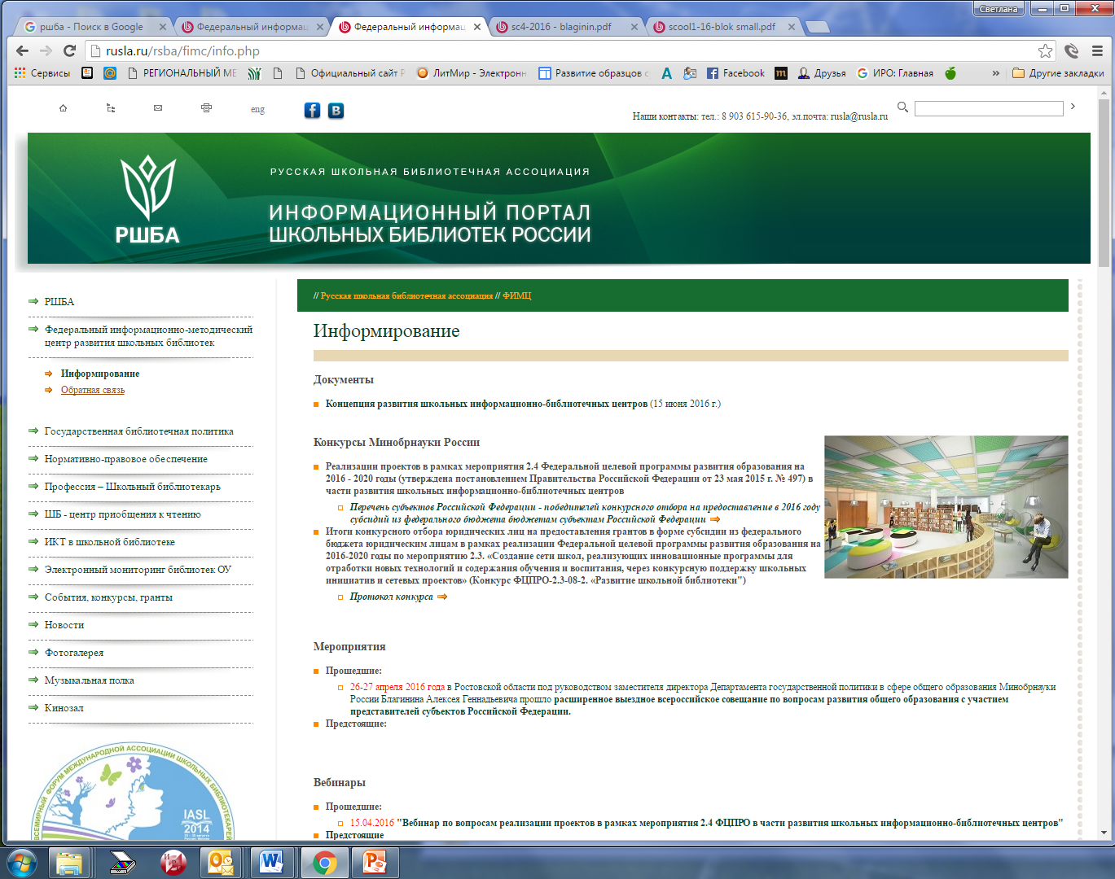
Методическая поддержка школьных библиотек
Федеральный информационно-методический центр развития школьных библиотек

Slide 6
Рекомендации по работе с фондом
Проанализируйте имеющиеся фонды, соотнесите их со списками рекомендуемой литературы.
Определите, какой литературы не хватает. Рекомендуем ориентироваться прежде всего на списки литературы для старшей школы, так как большая часть классики и произведений для начальной школы есть в открытом доступе на легальных сетевых ресурсах.

Slide 7
Требования к поставщикам услуги
достаточность (данная библиотечная система обеспечивает доступ ко всем произведениям в рамках образовательной программы школы? Система предлагает книги гражданско-патриотической направленности для детей и книги для внеклассного чтения – список «100 книг»);
финансовая и техническая целесообразность (не увеличивается ли в долго- срочной перспективе стоимость цифровых книг в результате выплат за лицензии или в связи с расходами на переход на новые форматы? Библиотечная система должна предоставить доступ к электронным библиотечным ресурсам на срок не менее трех лет и по фиксированной цене: цена не должна вырасти, например, во второй год пользования системой);
юридические и лицензионные ограничения (не ограничат ли законы об авторском праве или условия лицензирования цифровых книг количество пользователей, не будет ли нарушена конфиденциальность данных пользователей? Обращаю внимание на пиратские электронные библиотеки, не обладающие исключительными правами на предоставление доступа к произведениям с авторскими правами);
безопасность (насколько защищенным будет доступ к ресурсам? Будут ли защищены персональные данные, которые попадают в систему? Не попадут ли туда издания с пиратских сайтов и т.п.).
Благинин А.Г., заместитель директора департамента государственной политики в области общего образования министерства образования и науки РФ

Slide 8
Руководство ИФЛА для школьных библиотек
Весь персонал школьной библиотеки должен прилагать усилия к тому, чтобы формировать фонд физических и цифровых ресурсов в соответствии с учебной программой и национальной, этнической и культурной идентичностью членов школьного сообщества; также необходимо стремиться к расширению доступа к ресурсам через библиотечные функции каталогизации, курирования и совместного использования ресурсов

Slide 9
Концепция развития национальной сети ИБЦ (проект)
24 ноября РШБА организовала Вебинар на тему "Концепции национальной сети информационно-библиотечных центров образовательных организаций с поддержкой со стороны единого федерального информационно-методического центра"
Запись Вебинара
Для обеспечения реализации ФГОС функции информационно-библиотечного центра должны быть поддержаны современными средствами работы с информацией – программным обеспечением и доступом к глобальной сети Интернет.
Для поддержки обеспечивающей функции информационно-библиотечного центра должен быть создан единый электронный каталог

Slide 10
Рекомендации ФИРО
Задачи ИБЦ
формирование фондов;
оказание библиотечно-информационных услуг и услуг дополнительного образования;
организация взаимодействия с педагогическим коллективом;
содействие в реализации Национальной программы поддержки и развития чтения, организация в различных формах пропаганды книги и чтения,
Для решения поставленных задач необходимо … наличие современного аппаратно-программного оснащения школьной библиотеки (информационно-библиотечного центра).

